Slide 1
Luyện tập

Slide 2
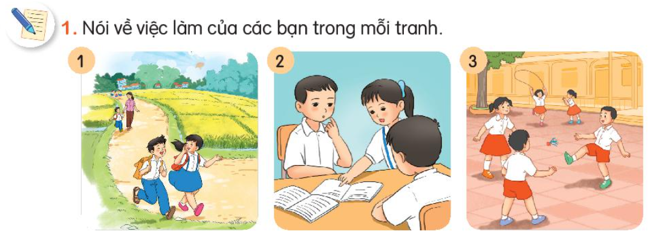
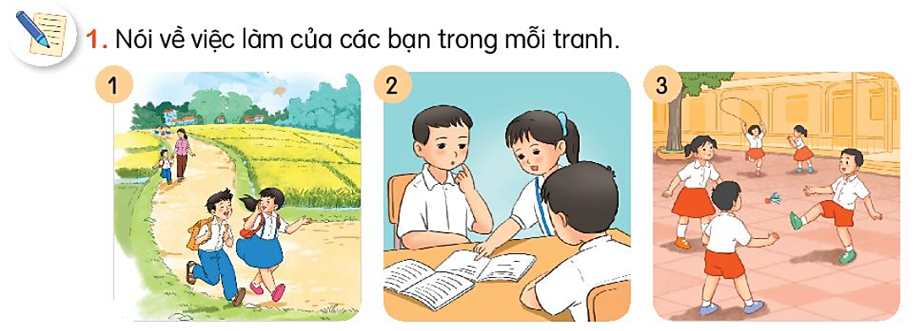
Thứ sáu ngày 19 tháng 11 năm 2021
Luyện tập:
Viết đoạn văn kể về một hoạt động
em tham gia cùng bạn
1. Nói về việc làm của các bạn trong mỗi tranh.

Slide 3
Luyện tập:
Viết đoạn văn kể về một hoạt động
em tham gia cùng bạn
1. Nói về việc làm của các bạn trong mỗi tranh.
Trên con đường làng, có hai bạn học sinh đang đi đến trường. Các bạn vừa đi vừa trò chuyện rất vui, vẻ mặt luôn tươi cười. Phía sau, có một em nhỏ được mẹ đưa đi học.
- Có những ai trong tranh?
Hai bạn học sinh, hai mẹ con, phía xa có vài bạn nhỏ khác.
- Các bạn đang làm gì? Vì sao em biết?
Các bạn đang đi học. Vì họ mặc đồng phục, trên vai đeo cặp sách và cùng đi trên con đường làng.
- Các bạn ấy trông như thế nào?
Các bạn vừa đi vừa trò chuyện rất vui, vẻ mặt tươi cười.

Slide 4
Luyện tập:
Viết đoạn văn kể về một hoạt động
em tham gia cùng bạn
1. Nói về việc làm của các bạn trong mỗi tranh.
Ba bạn học sinh đang trao đổi bài với nhau. Bạn nữ ở giữa đang chỉ tay vào quyển sách. Hai bạn nam ngồi chăm chú lắng nghe. Các bạn ấy là những người học sinh rất chăm chỉ, biết giúp đỡ nhau trong học tập.
- Có những ai trong tranh?
Ba bạn học sinh.
- Các bạn đang làm gì? Vì sao em biết?
Các bạn đang trao đổi bài. Bạn nữ đang chỉ tay vào bài và nói. Hai bạn nam ngồi chăm chú lắng nghe.
- Theo em, các bạn là người thế nào?
Các bạn là những học sinh rất chăm chỉ, biết giúp đỡ nhau trong học tập.

Slide 5
Luyện tập:
Viết đoạn văn kể về một hoạt động
em tham gia cùng bạn
1. Nói về việc làm của các bạn trong mỗi tranh.
Các bạn nhỏ cùng nhau học tập, vui chơi rất vui vẻ và đoàn kết.
Qua ba bức tranh này, em có nhận xét gì về các bạn nhỏ?
Các bạn nhỏ đang đi học.
Ba bạn học sinh đang trao đổi bài.
Các bạn học sinh đang vui chơi trên sân trường.

Slide 6
Luyện tập:
Viết đoạn văn kể về một hoạt động
em tham gia cùng bạn
2. Viết 3 – 4 câu kể về một hoạt động em tham gia cùng các bạn.
- Em đã tham gia hoạt động gì cùng các bạn?
học tập, thảo luận nhóm, tham gia câu lạc bộ, vui chơi, đi dã ngoại,...
- Hoạt động đó diễn ra ở đâu? Có những bạn nào cùng tham gia?
trong lớp học, trên sân trường, câu lạc bộ, công viên, khu du lịch, …
- Em và các đã làm những việc gì?
vẽ tranh, tập múa, tập hát, trao đổi với bạn trong nhóm, đá bóng, đá cầu, biểu diễn văn nghệ, khám phá thiên nhiên, chăm sóc cây cối, …
- Em cảm thấy thế nào khi tham gia hoạt động đó?
vui vẻ, thích thú, hào hứng, thoải mái, thú vị, hạnh phúc, …

Slide 7
Hãy cùng xem video về các hoạt động thường diễn ra ở một trường học.

Slide 8
Vở bài tập Tiếng Việt
Trang 43

Slide 9
Thứ sáu ngày 15 tháng 10 năm 2021
Luyện tập:
Viết đoạn văn kể về một hoạt động
em tham gia cùng bạn
9. Viết 3 – 4 câu kể về một hoạt động em tham gia cùng các bạn.
G: - Em đã cùng các bạn tham gia hoạt động gì?
- Hoạt động đó diễn ra ở đâu? Có những bạn nào cùng tham gia?
- Em và các bạn đã làm những gì?
- Em cảm thấy thế nào khi cùng bạn tham gia hoạt động đó?
………………………………………………………………………………………
………………………………………………………………………………………………………………………………………………………………………………
………………………………………………………………………………………………………………………………………………………………………………
………………………………………………………………………………………

Slide 10
Viết đoạn văn kể về một hoạt động
em tham gia cùng bạn
9. Viết 3 – 4 câu kể về một hoạt động em tham gia cùng các bạn.
Ví dụ: Vào giờ ra chơi, em đã cùng các bạn nam xuống sân trường chơi đá cầu. Chúng em chia thành ba nhóm thi đấu, nhóm nào đá được nhiều quả nhất sẽ thắng. Em cùng nhóm với bạn Đức và bạn Hoàng. Trận đấu diễn ra rất sôi nổi. Nhóm em giành được chiến thắng. Giờ ra chơi hôm đó thật tuyệt vời.
Ví dụ: Giờ ra chơi hôm nay, em cùng các bạn chơi nhảy dây . Chúng em đã oẵn tù xì để quyết định người làm. Bạn Thư và bạn Nhiên phải làm đầu tiên. Cả nhóm vừa chơi vừa trò chuyện vui vẻ. Giờ ra chơi đã kết thúc thật nhanh nhưng thật bổ ích. .

Slide 11
CỦNG CỐ BÀI HỌC

